Slide 1
Tarantool, NewSql & .net.
Анатолий Попов (evote.com)

Slide 2
Тезисы
Что такое NewSql? Куда делся NoSql?
Что такое Tarantool?
Как использовать Tarantool из .net?
Производительность progaudi.tarantool

Slide 3
Обо мне
Работаю с .net с 2006 года
Активно в OSS с 2016 года

Slide 4
Тот, кто не помнит прошлого, обречён на его повторение.

Slide 5
Тот, кто не помнит прошлого, обречён на его повторение.
Джордж Сантаяна, Жизнь разума, 1905

Slide 6
RDBMS
General purpose database
Usually SQL
Developed since 1990s or so

Slide 7
NoSql
Strozzi NoSQL open-source relational database – 1999
Open source distributed, non relational databases – 2009
Types:
Column
Document
KV
Graph
etc

Slide 8
Цели создания
Простота: дизайна и администрирования
Высокая пропускная способность
Более эффективное использование памяти
Горизонтальное масштабирование

Slide 9
Shiny new code:
RDBMS are 25 year old legacy code lines that should be retired in favor of a collection of “from scratch” specialized engines. The DBMS vendors (and the research community) should start with a clean sheet of paper and design systems for tomorrow’s requirements, not continue to push code lines and architectures designed for yesterday’s needs
“The End of an Architectural Era” Michael Stonebraker et al.

Slide 10
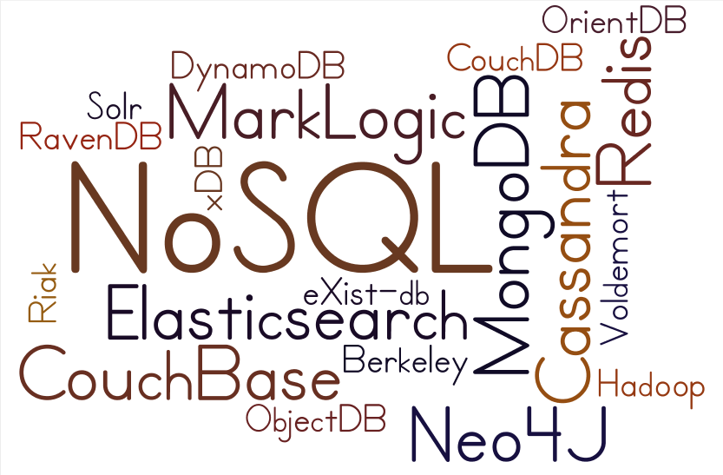
Результат

Slide 11
Недостатки
Eventual consistency
Ad-hoc query, data export/import, reporting
Шардинг всё ещё сложный
MySQL is fast enough for 90% websites

Slide 12
NewSQL
Matthew Aslett in a 2011
Relations and SQL
ACID
Бонусы NoSQL

Slide 13
NewSQL: код около данных
VoltDB: Java
Sql Server: .net & sql native
Tarantool: lua

Slide 14
Sql Server
Columnstore - 2012
Hekaton (In-Memory OLTP) - 2014
Cluster: up to 9 nodes

Slide 15
Tarantool
memtx – in-memory store
TREE
HASH
RTREE
BITSET
vinyl – write-mostly store (LSM + BTREE)
TREE

Slide 16
Tarantool
SQL – 2.0+
ACID
vshard

Slide 17
.net и tarantool
https://github.com/progaudi/progaudi.tarantool 4 month ago, 1.0.0 is on the way
https://github.com/donmikel/tarantool-net 2 years ago
https://github.com/asukhodko/dotnet-tarantool-client 1 year ago

Slide 18
progaudi.tarantool
Поддерживает .netstandard2.0
Поддерживает Windows, Linux и Mac OSX
Поддерживает почти весь протокол
Устанавливается через nuget

Slide 19
Фичи
Полностью асинхронный
Встроенное мультиплексирование
Keep-alive
Автоматическое обновление схемы [1.0+]

Slide 20
Интерфейс: было
var index = client.GetSchema()["a"]["b"];
await index.Insert((2, "Music", 0.0));
await index.Insert((3, "Music"));
await index.Insert((4, "Music", false, "4th"));

Slide 21
Интерфейс: было
async Task<IReadOnlyList<AnswerPublishRequest>> GetById(QuestionId questionId)
{
var index = client.GetSchema()["a"]["b"];
var answerResponse = await index
.Select<(bool, QuestionId), AnswerPublishRequest>(
(false, questionId),
new SelectOptions
{
Iterator = Iterator.Req
}
);
return answerResponse.Data;
}

Slide 22
Интерфейс: было
async Task<IReadOnlyList<AnswerPublishRequest>> GetById(QuestionId questionId)
{
var index = client.GetSchema()["a"]["b"];
var answerResponse = await index
.Select<(bool, QuestionId), AnswerPublishRequest>(
(false, questionId),
new SelectOptions
{
Iterator = Iterator.Req
}
);
return answerResponse.Data;
}

Slide 23
Интерфейс: было
async Task<IReadOnlyList<AnswerPublishRequest>> GetById(QuestionId questionId)
{
var index = client.GetSchema()["a"]["b"];
var answerResponse = await index
.Select<(bool, QuestionId), AnswerPublishRequest>(
(false, questionId),
new SelectOptions
{
Iterator = Iterator.Req
}
);
return answerResponse.Data;
}

Slide 24
Интерфейс: было
async Task<IReadOnlyList<AnswerPublishRequest>> GetById(QuestionId questionId)
{
var index = client.GetSchema()["a"]["b"];
var answerResponse = await index
.Select<(bool, QuestionId), AnswerPublishRequest>(
(false, questionId),
new SelectOptions
{
Iterator = Iterator.Req
}
);
return answerResponse.Data;
}

Slide 25
Интерфейс: было
async Task<IReadOnlyList<AnswerPublishRequest>> GetById(QuestionId questionId)
{
var index = client.GetSchema()["a"]["b"];
var answerResponse = await index
.Select<(bool, QuestionId), AnswerPublishRequest>(
(false, questionId),
new SelectOptions
{
Iterator = Iterator.Req
}
);
return answerResponse.Data;
}

Slide 26
Интерфейс: было
async Task<IReadOnlyList<AnswerPublishRequest>> GetById(QuestionId questionId)
{
var index = client.GetSchema()["a"]["b"];
var answerResponse = await index
.Select<(bool, QuestionId), AnswerPublishRequest>(
(false, questionId),
new SelectOptions
{
Iterator = Iterator.Req
}
);
return answerResponse.Data;
}

Slide 27
Почему?
Люди пойдут и почитают доку к Tarantool
Не надо писать доку
Полная мимика Iproto
Гибкость

Slide 28
Интерфейс: было
async Task<IReadOnlyList<AnswerPublishRequest>> GetById(QuestionId questionId)
{
var index = client.GetSchema()["a"]["b"];
var answerResponse = await index
.Select<(bool, QuestionId), AnswerPublishRequest>(
(false, questionId),
new SelectOptions
{
Iterator = Iterator.Req
}
);
return answerResponse.Data;
}

Slide 29
Интерфейс: стало
Task<IReadOnlyList<AnswerPublishRequest>> GetById(QuestionId questionId)
{
var index = client.GetSchema().GetSpace<AnswerPublishRequest>["a"]["b"];
return index.Select((false, questionId), Iterator.Req));
}

Slide 30
Интерфейс: mini-ORM
[MsgPackArray]
public class SpaceMeta : IEquatable<SpaceMeta>
{
[MsgPackArrayElement(0)]
public uint Id { get; set; }
[MsgPackArrayElement(1)]
public int OwnerId { get; set; }
[MsgPackArrayElement(2)]
public string Name { get; set; }
[MsgPackArrayElement(3)]
public StorageEngine Engine { get; set; }
[MsgPackArrayElement(4)]
public uint FieldCount { get; set; }
[MsgPackArrayElement(5)]
public SpaceOptions Options { get; set; }
[MsgPackArrayElement(6)]
public SpaceField[] Fields { get; set; }

Slide 31
Интерфейс: MsgPackToken
public class MsgPackToken
{
public static explicit operator MsgPackToken(uint value)
{
return new MsgPackToken(value);
}
public static explicit operator uint(MsgPackToken token)
{
return token.CastTokenToValue<uint>();
}

Slide 32
Tarantool: сервер приложений
Мы используем только tarantool/queue
Также у нас есть своя логика на lua

Slide 33
tarantool/queue
Сейчас: await this.box.Call<((string, string), QueueOptions), MsgPackToken>( "queue.queue.tube.queue_name:put", ((token.Token, payload), QueueOptions.WithDelay(TimeSpan.Zero)));
Хочется: var queue = this.box.GetQueue<(string, string)>("queue_name"); await queue.Put((token.Token, payload), TimeSpan.Zero);
Работы начну после 1.0 релиза

Slide 34
А что со скоростью?
Бенчмарк: 1М вставок в пустой temporary space
Go: ≈215k RPS Insert took 4.651657s
.net: ≈27k RPS 30-45 sec per 1M inserts

Slide 35
А что мы тестируем?
var lst = new Task[1000000];
for (int i = 0; i < lst.Length; i++)
{
lst[i] = space.Insert((i, new[] { i, i }, i));
}
Task.WaitAll(lst);

Slide 36
Уменьшим размер пачки
var lst = new Task[1000]; // 30 секунд, 30к RPS, стабильно
for (var i = 0; i < 1_000_000; i++)
{
lst[i % 1000] = space.Insert((i, (i, i), i));
if (i % 1000 == 999)
{
Task.WaitAll(lst);
}
}

Slide 37
MsgPack.Light медленный!
Neuecc/Messagepack быстрее в 2-4 раза
Давайте заменим

Slide 38
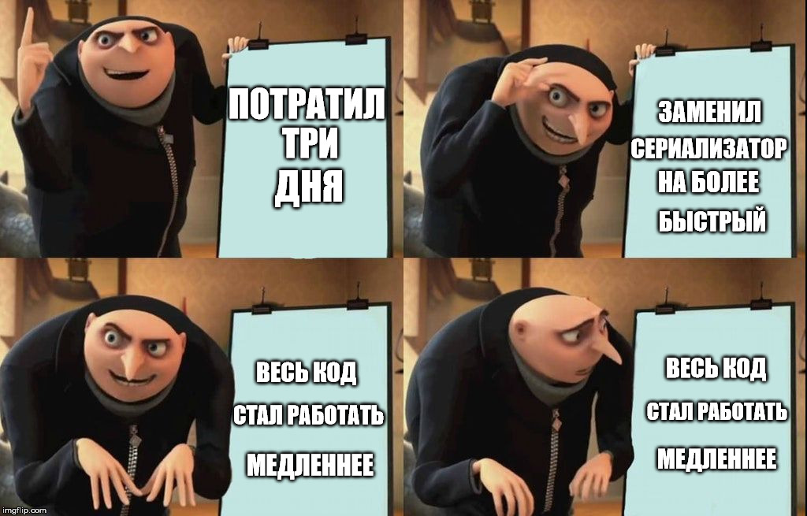

Slide 39
20k RPS, 50 sec
Откатываем
Смотрим на схему работы коннектора

Slide 40
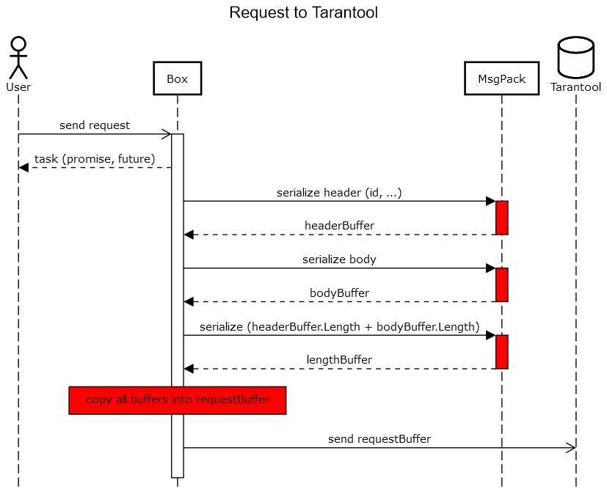
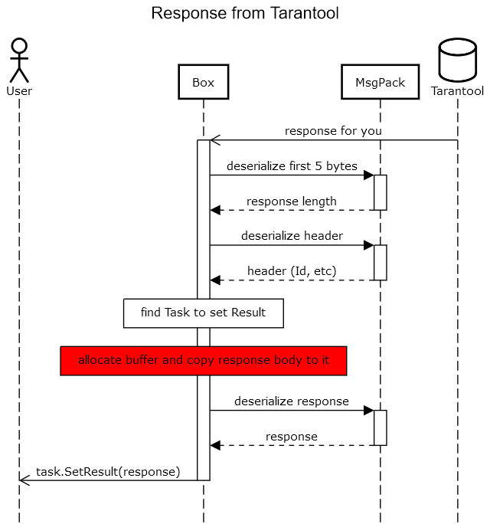
Запрос в Тарантул сейчас

Slide 41
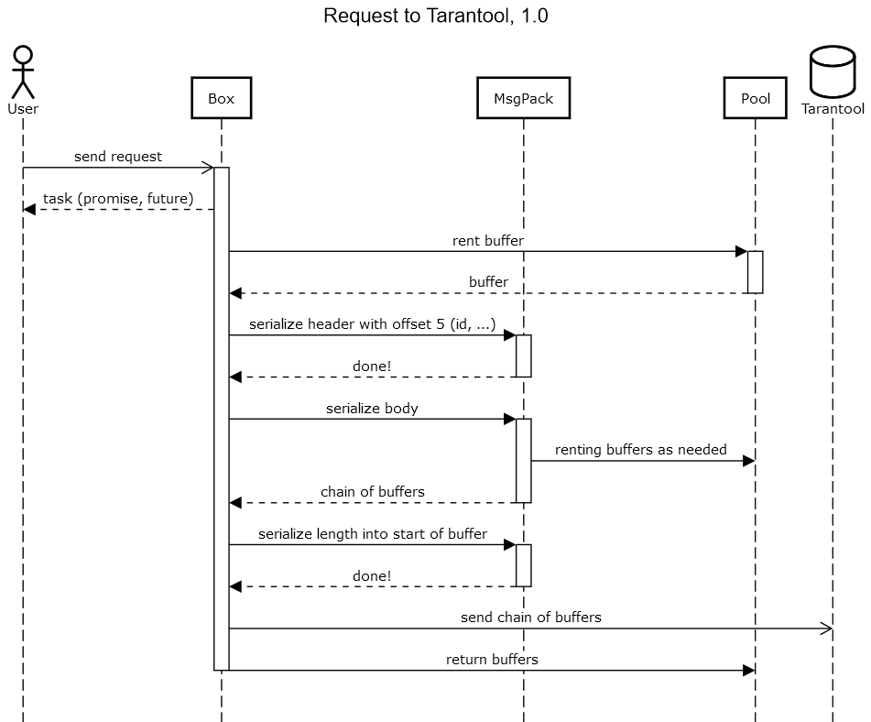
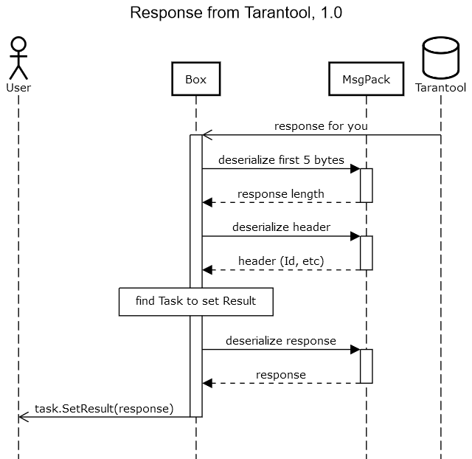
Запрос в Тарантул в 1.0

Slide 42
Результаты
Renting buffer as needed – не готово
60k RPS, 16 sec
Если вставлять сразу 1М, то 18 sec, 55K RPS

Slide 43
Выводы
Коннектор кроссплатформенный
Активно развивается
Работы над производительностью ведутся

Slide 44
Разработка под Windows
VM
Windows subsystem for Linux
Docker

Slide 45
Windows subsystem for Linux
Ubuntu [default]
OpenSuse
Kali Linux

Slide 46
Docker-образы
Официальный: https://hub.docker.com/r/tarantool/tarantool/
Неофициальный: https://hub.docker.com/r/progaudi/tarantool/

Slide 47
Официальный образ
Стабилен
При обновлении билда могут не обновить тег:
До: 1.9 -> 1.9.0
После: 1.9 -> 1.9.123
Редко обновляется

Slide 48
Неофициальный образ
«Нестабилен»
Билд на каждый коммит
Дополнительные модули

Slide 49
Зачем билд на каждый коммит?
1.9.1-36-gf41aac61a
1.9 – мажор
1.9.1 – минор
1.9.1-36-gf41aac61a - билд

Slide 50
Дополнительные модули
lua-utf8 – не нужен с 1.10+
spacer для миграции схемы
Планируется добавление других

Slide 51
Lua и sql
Lua – специфический:
box.NULL вместо nil
массивы с 1
Sql – 2.0

Slide 52
IDE?
VS Code + print for debug
IDEA: https://tarantool.io/en/doc/1.9/book/app_server/using_ide.html

Slide 53
Мониторинг и логирование
box.cfg.log_format = 'json' local log = require('log') log.info{space=space.name, status='created'}
Fluentd docker logging driver
tarantool/prometheus

Slide 54
Репликация
Асинхронная
Master-master
Не все модули совместимы (queue!)

Slide 55
Выводы
tarantool – СУБД общего назначения и сервер приложений
Разработка может быть непривычна
Эксплуатация довольна проста

Slide 56
Вопросы
Анатолий Попов
evote.com, server team lead
me@aensidhe.ru
https://github.com/aensidhe

Slide 57
Список литературы
http://www.christof-strauch.de/nosqldbs.pdf
https://habr.com/company/oleg-bunin/blog/413557/

